Slide 1
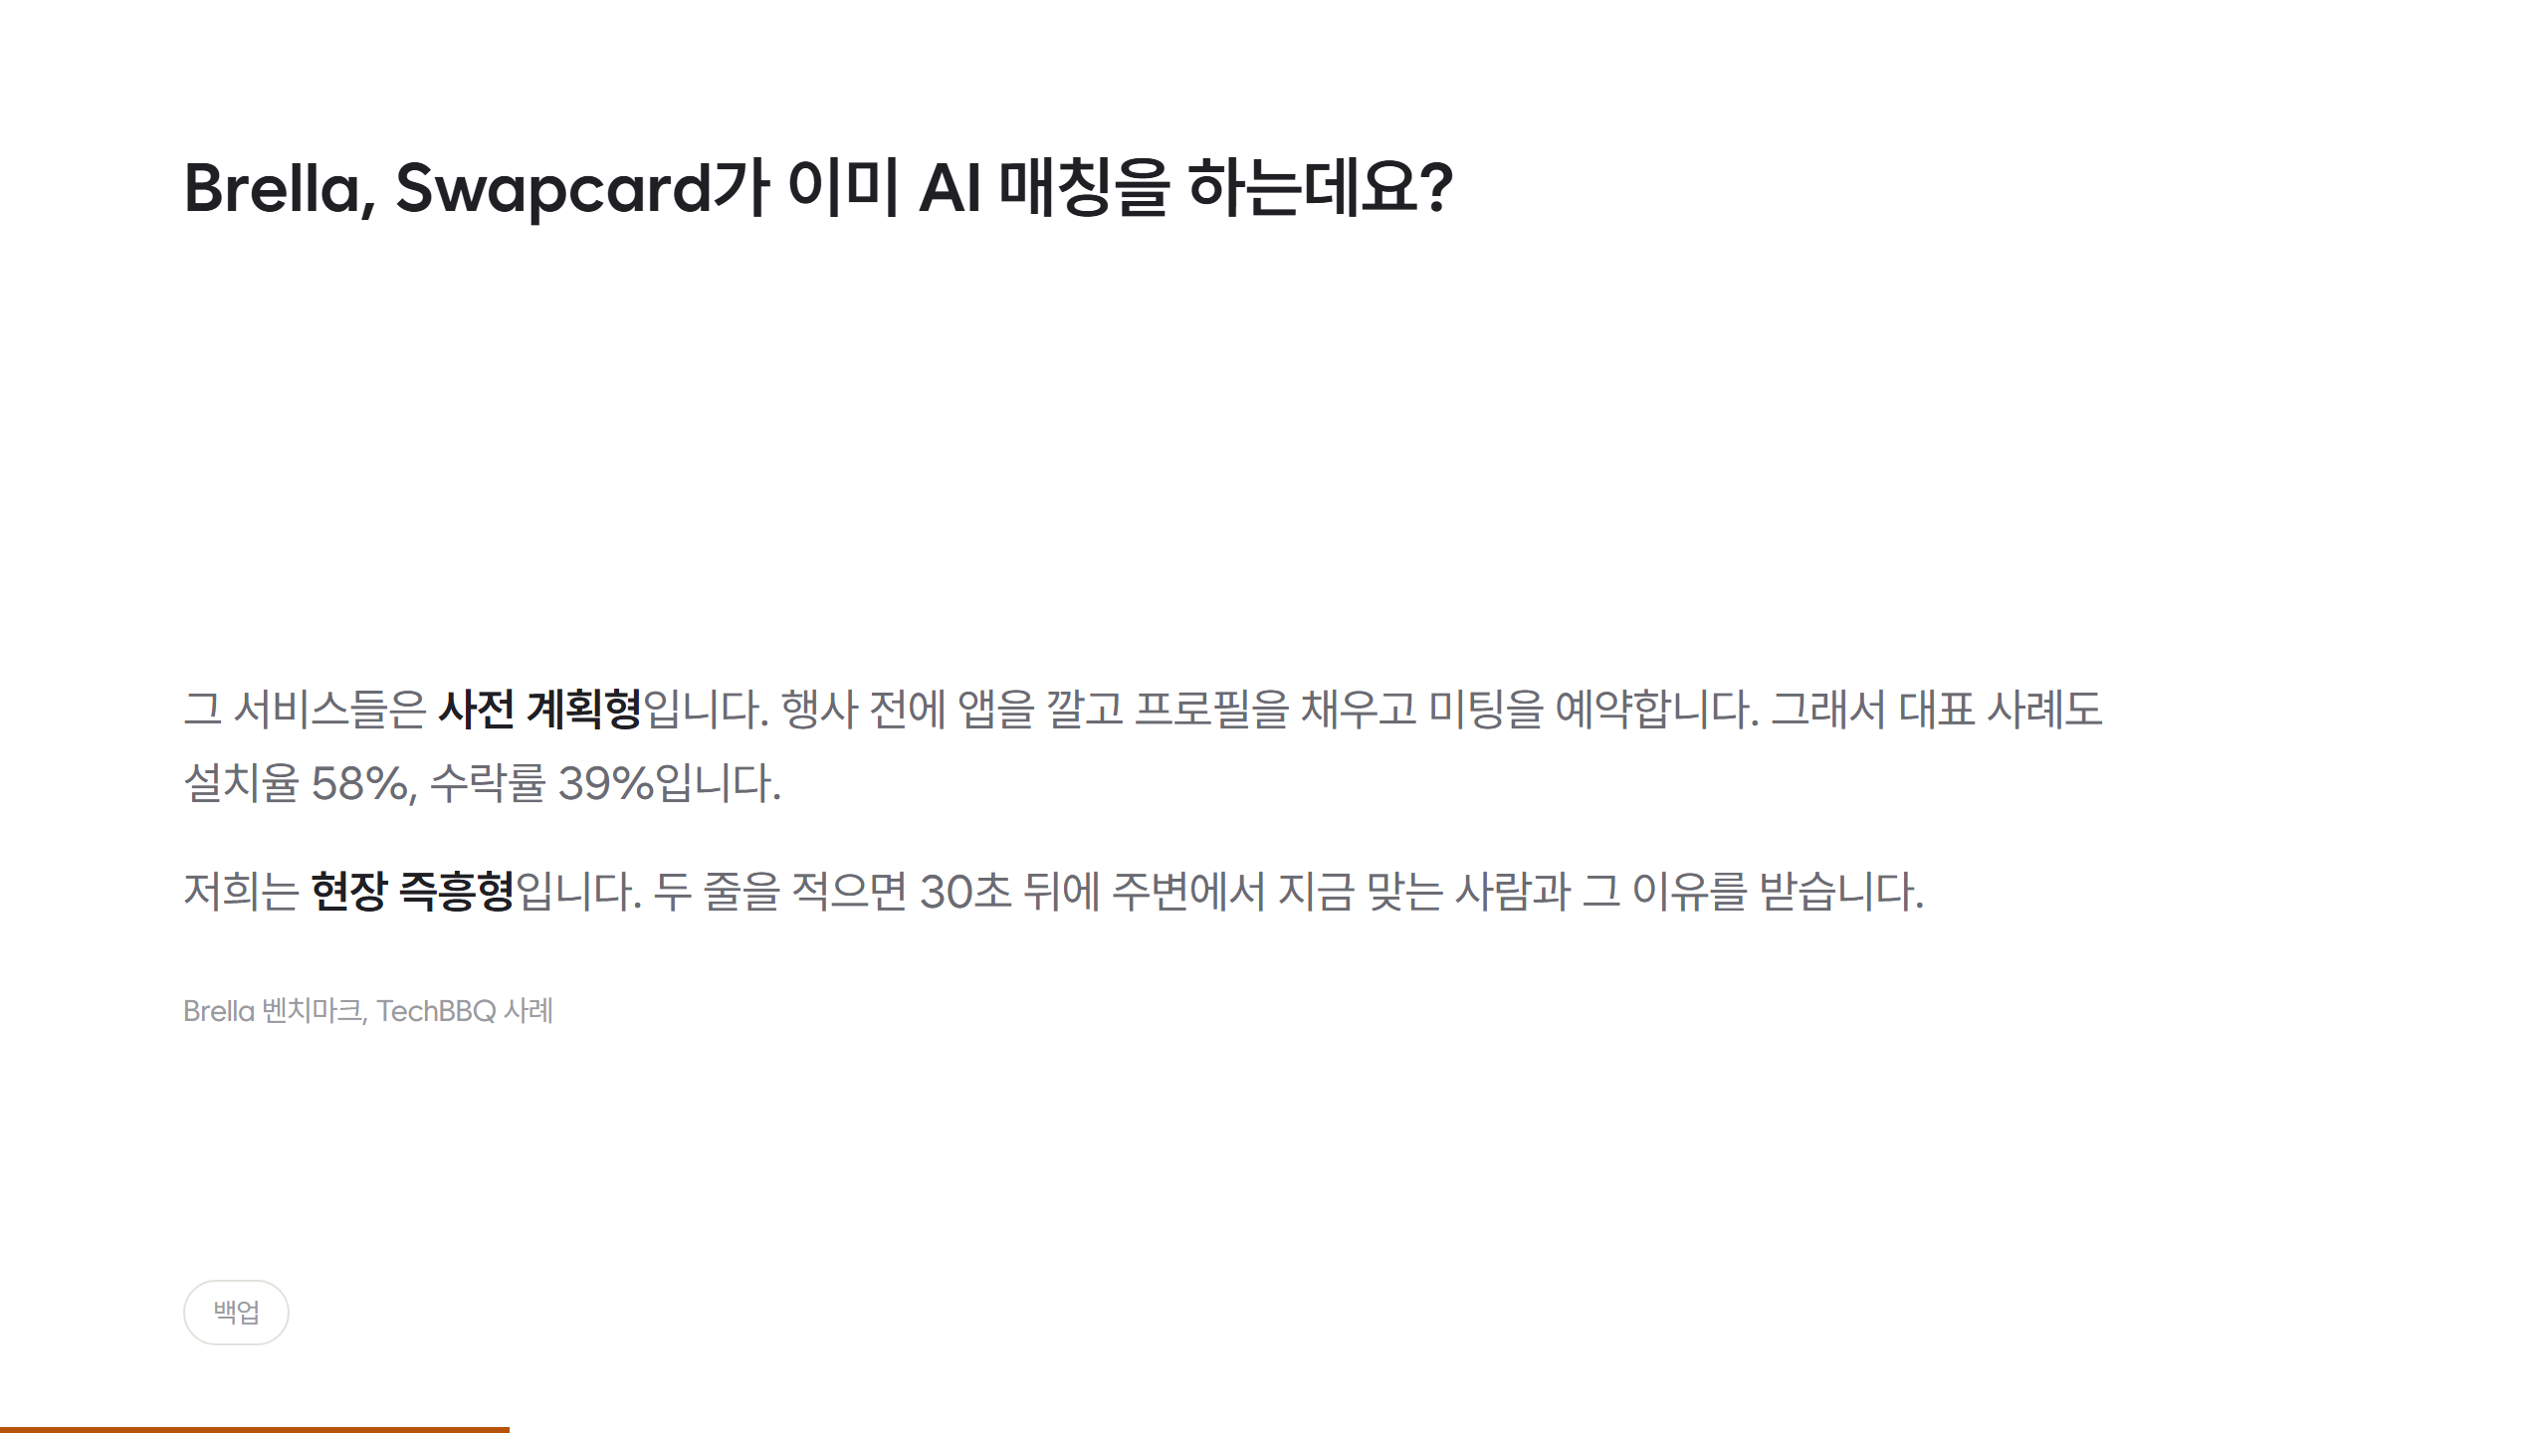
Notes:
Brella·Swapcard 질문용.

Slide 2
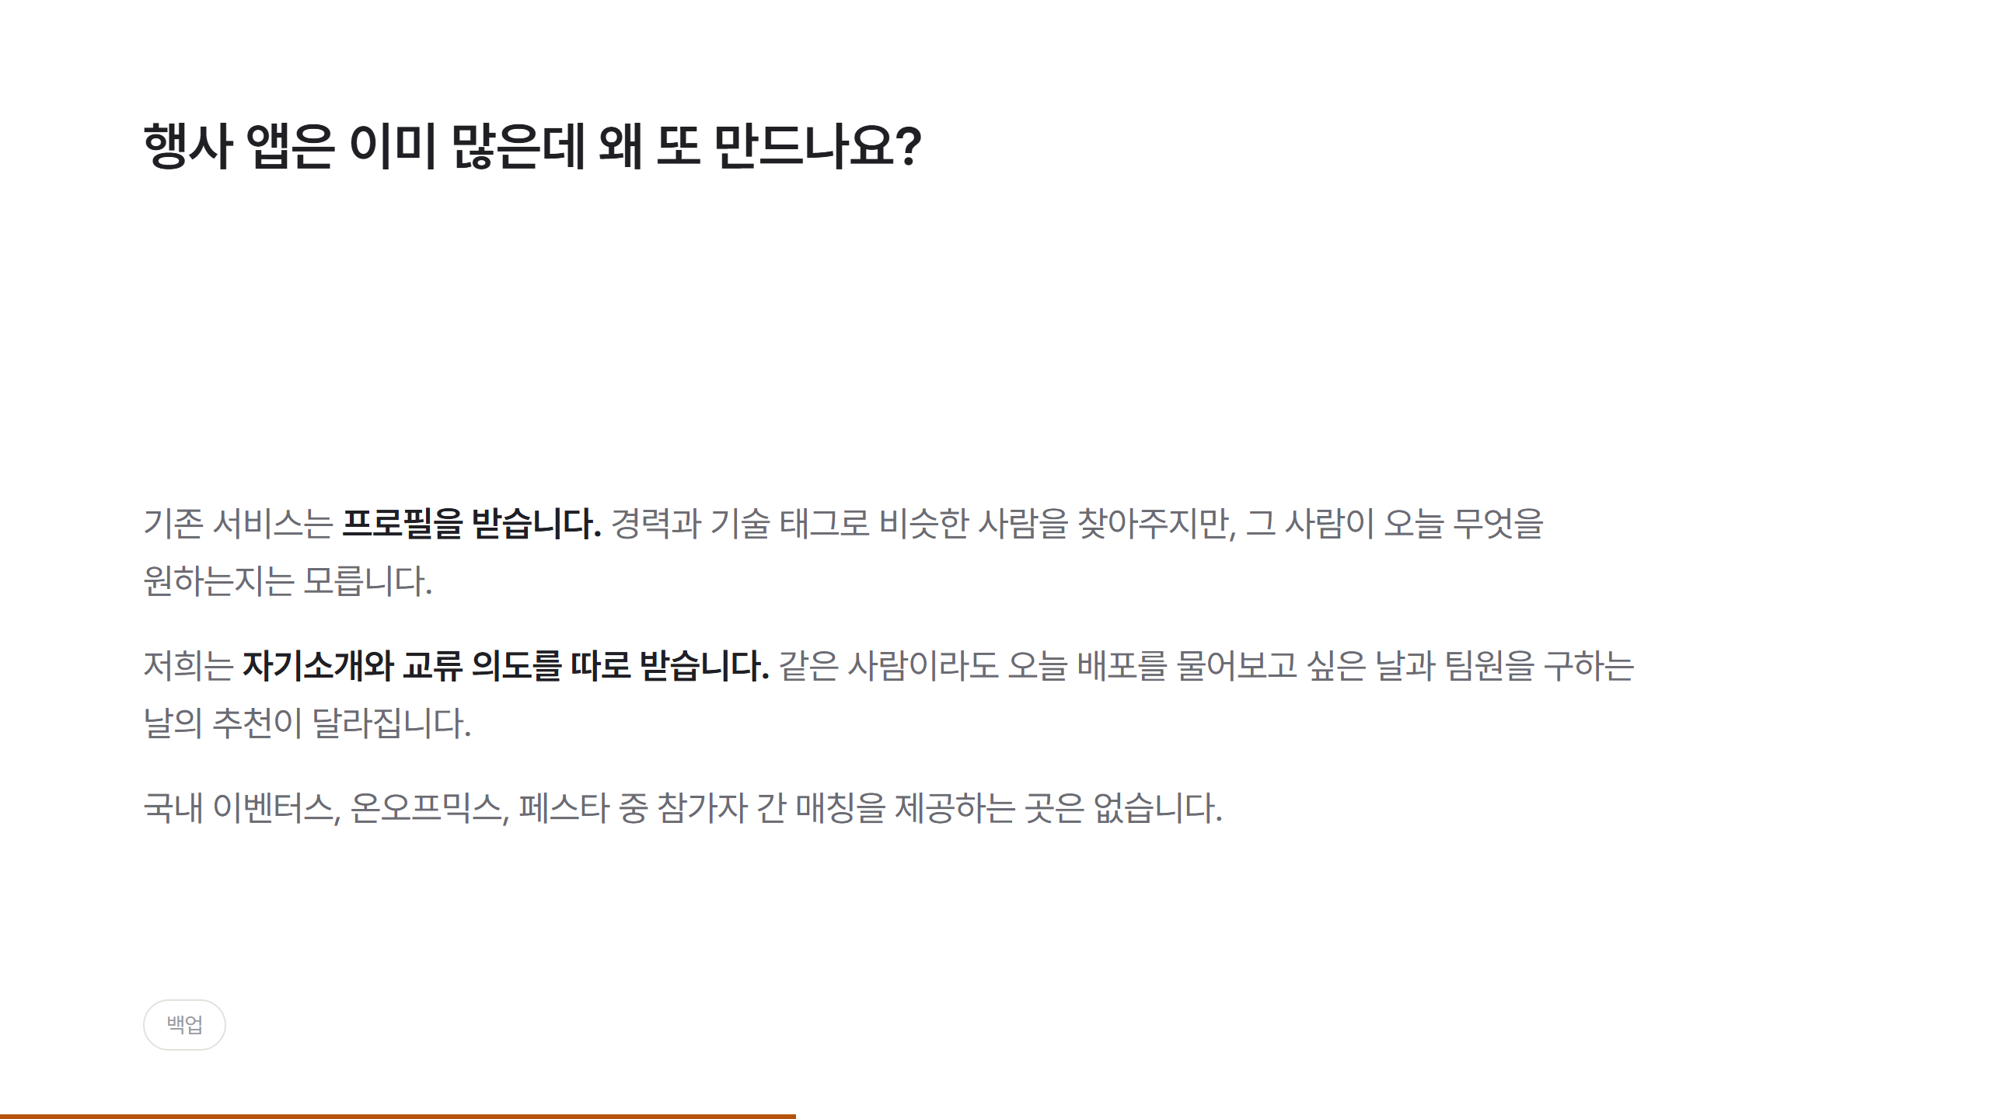
Notes:
근거리 소셜 부검 질문용.

Slide 3
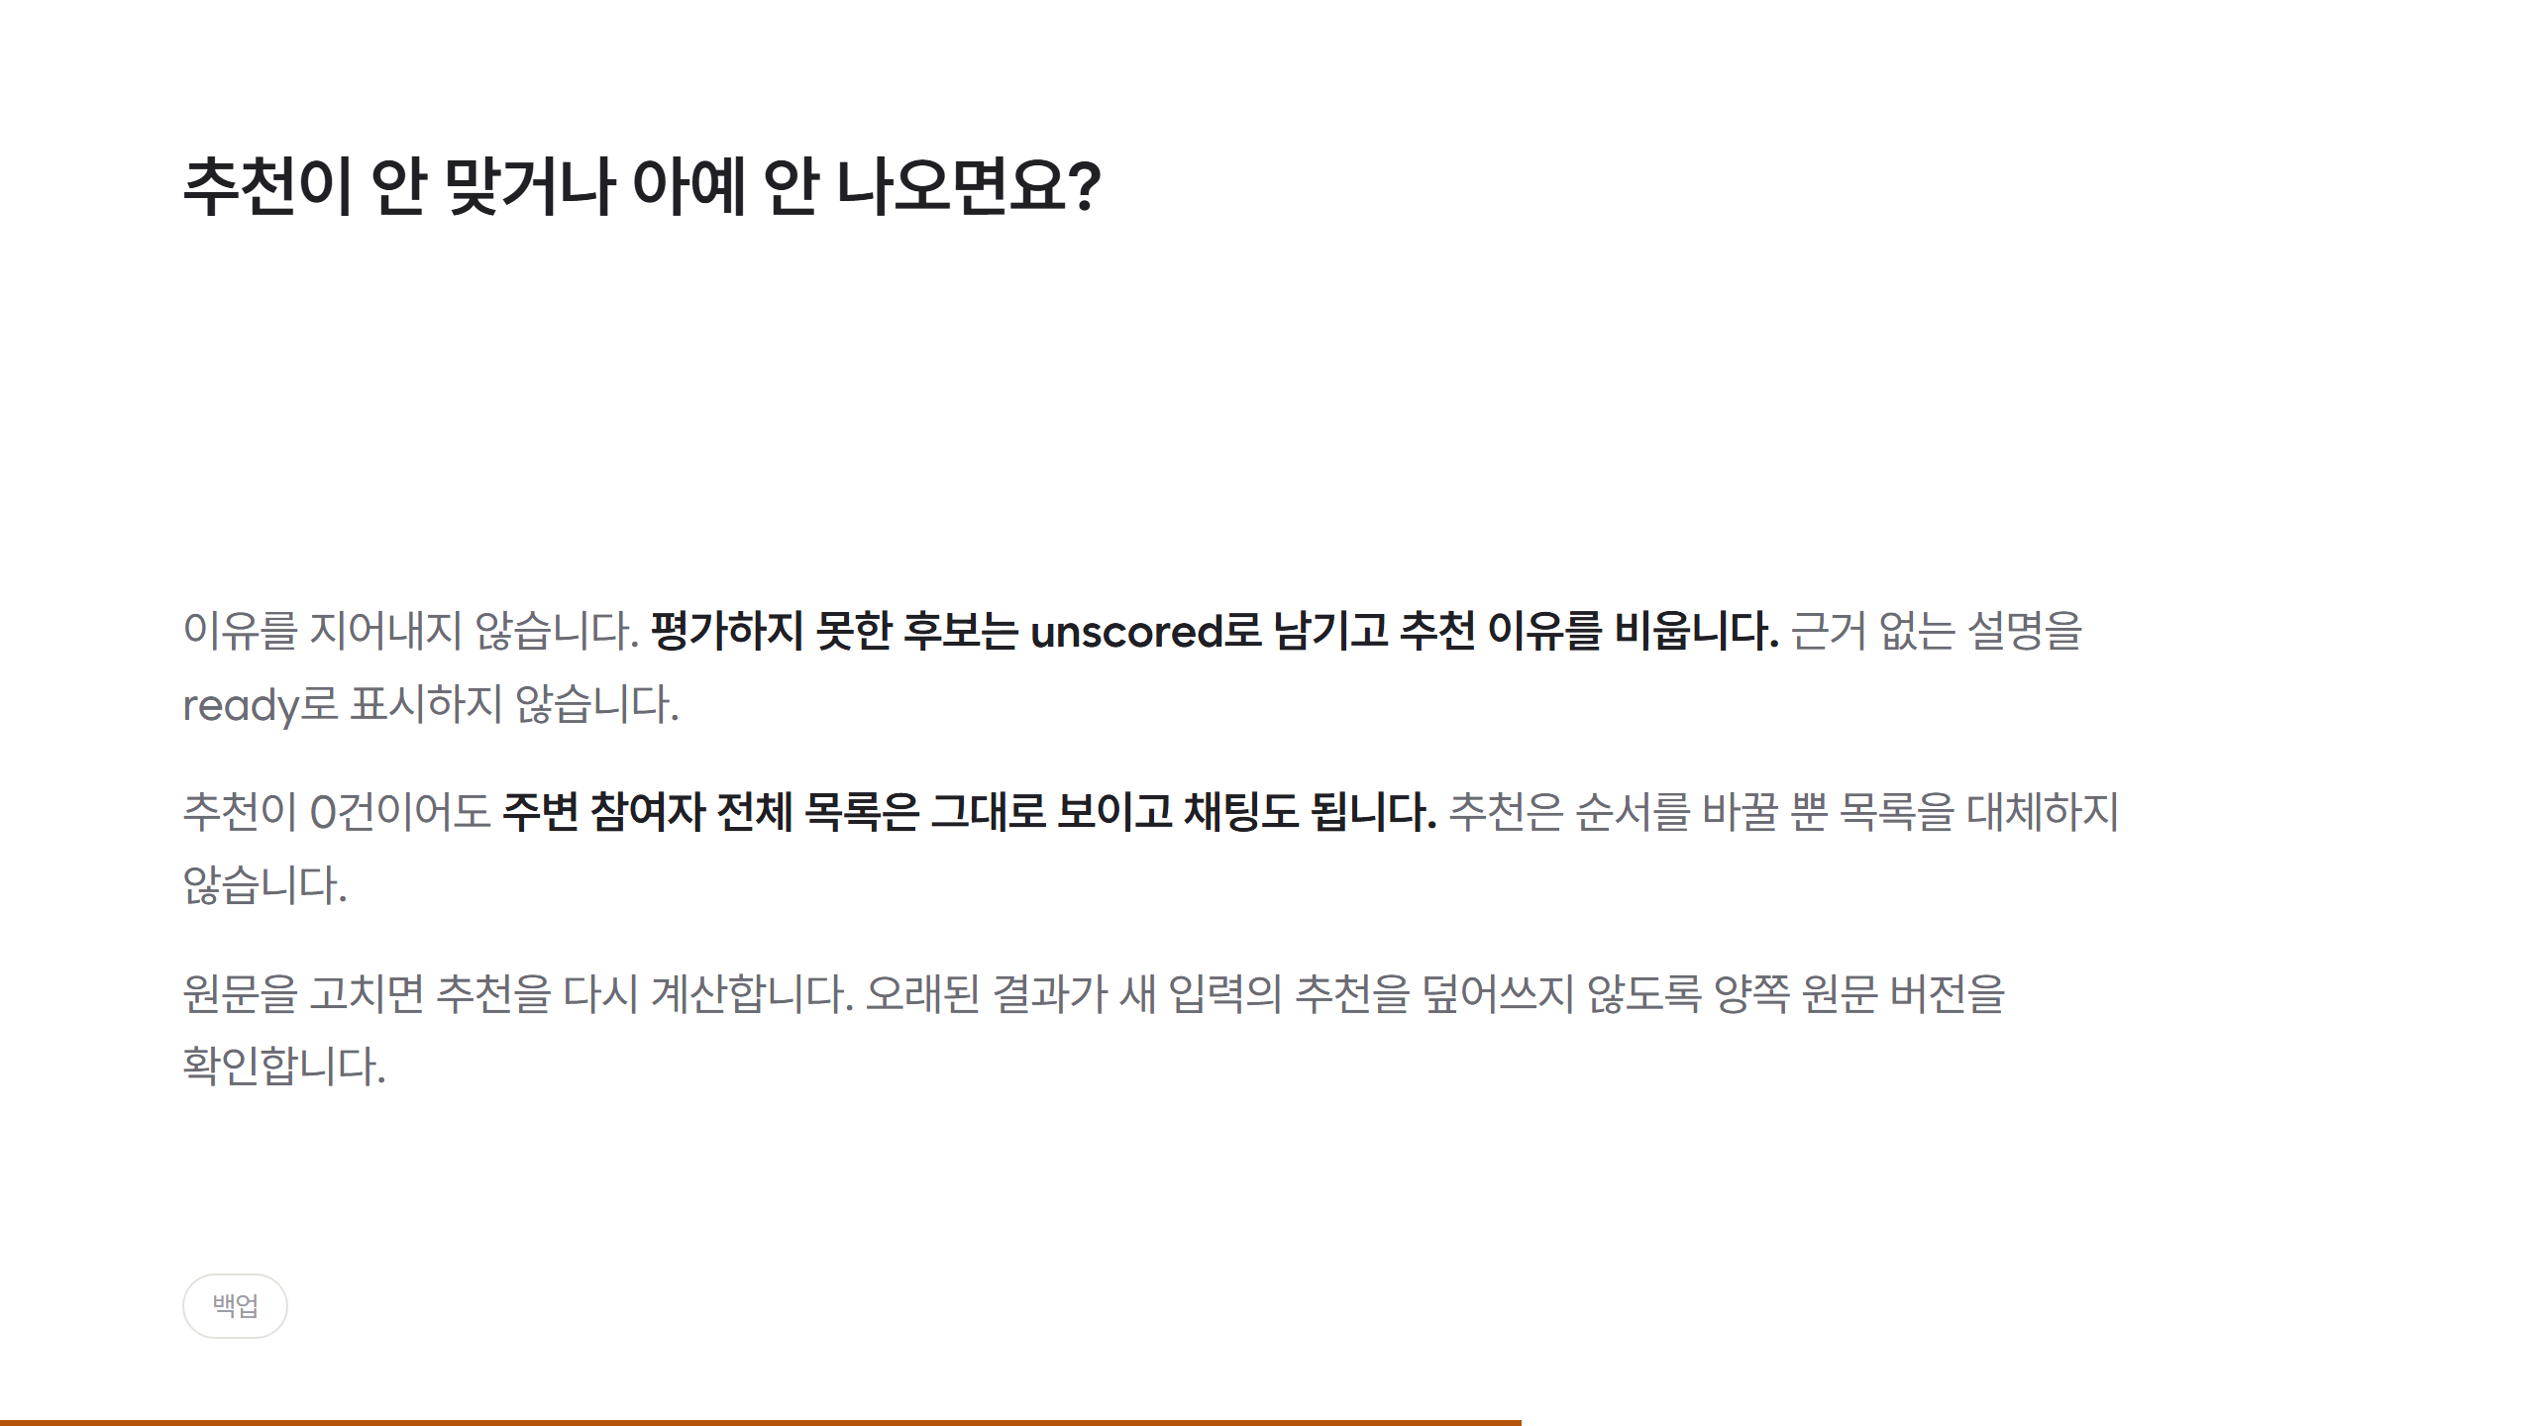
Notes:
접점 없을 때 질문용.

Slide 4
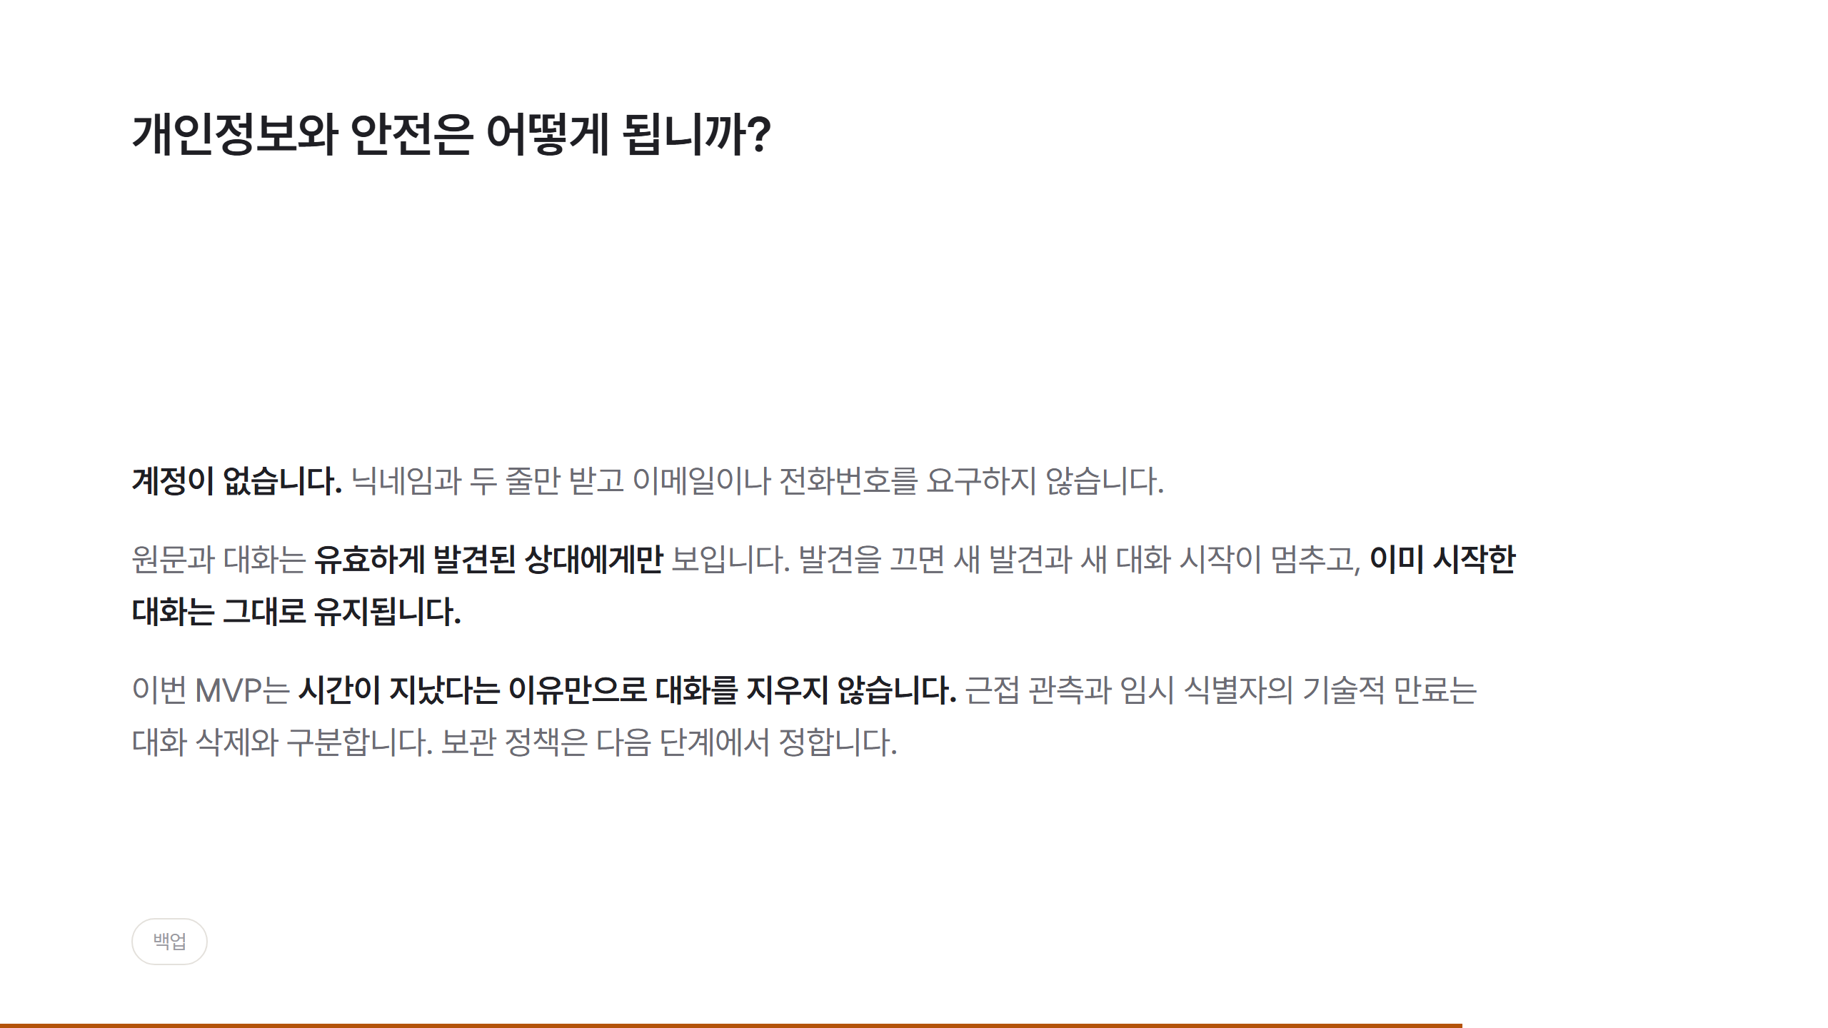
Notes:
안전 질문용.

Slide 5
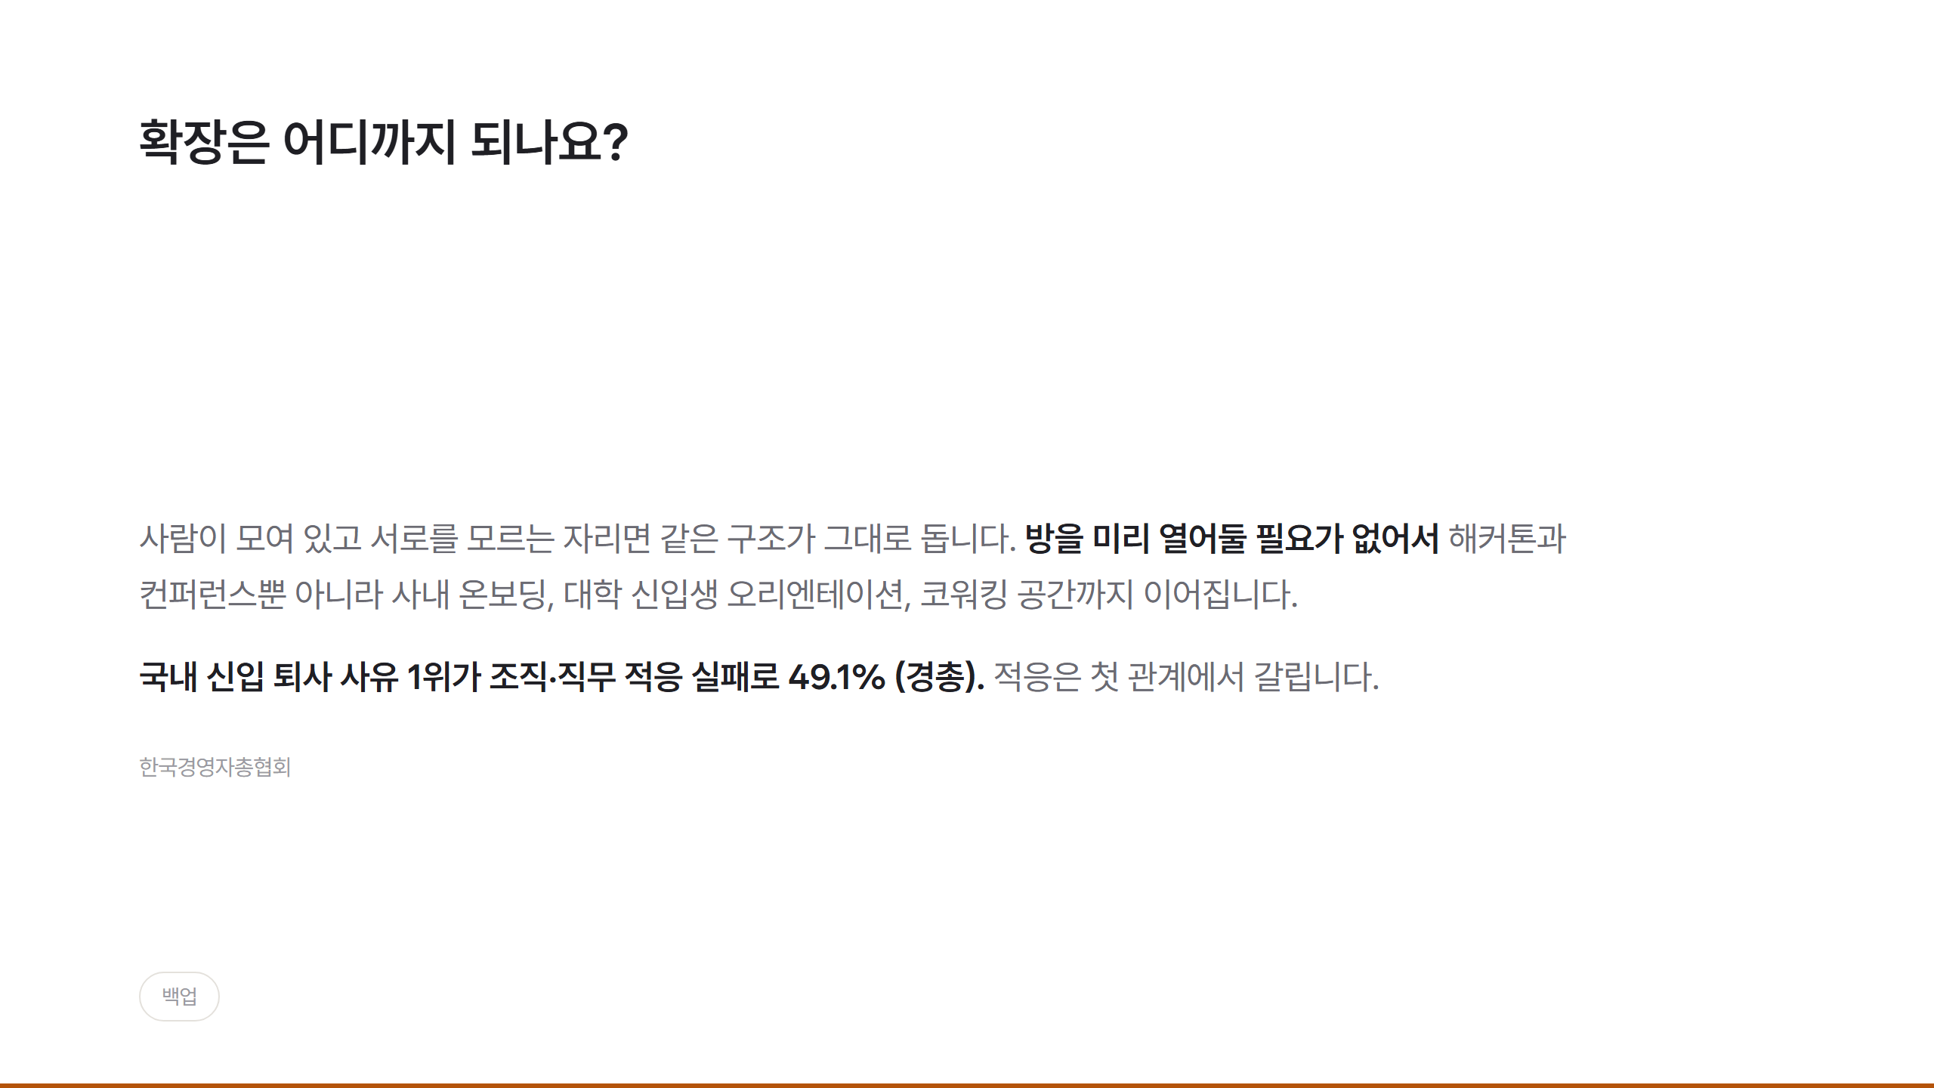
Notes:
확장 질문용.

